Slide 1






2026
Юный
казначей
ФГБОУ «Всероссийский детский центр «Алые паруса»
ФГБОУ «Всероссийский детский центр «Океан»
ФГБОУ «Международный детский центр «Артек»
https://roskazna.gov.ru/inaya-deyatelnost/yunyy-kaznachey

Slide 2



Цель конкурса
выявление новых и поддержка наиболее достойных участников, добившихся успехов в области математики, финансов, литературы, географии, информатики, робототехники и обществознания (философия, социология, правоведение, политология) и успешно прошедших конкурсный отбор для последующего участия в тематической образовательной программе «Юный казначей», которая будет реализована в:
ВДЦ «Алые паруса»
ВДЦ «Океан»
МДЦ «Артек»
Название программы:
«Юный казначей. Траектория «Финансовый триатлон»
Срок смены:
22.06.2026 - 12.07.2026
Адрес:
Республика Крым,
г. Евпатория, пр-кт им. В.И. Ленина, д. 23/26.
Название программы:
«Юный казначей. Траектория «Финансист»
Срок смены:
20.06.2026 по 10.07.2026
Адрес:
Приморский край,
г. Владивосток,
ул. Артековская, д.10.
Название программы:
«Юный казначей. Траектория «Ревизор»
Срок смены:
01.09.2026 по 21.09.2026
Адрес:
Республика Крым, г. Ялта, пгт. Гурзуф,
ул. Ленинградская, д. 41.
https://roskazna.gov.ru/inaya-deyatelnost/yunyy-kaznachey
2

Slide 3



Условия участия
Граждане Российский Федерации, постоянно проживающие и обучающиеся на территории Российской Федерации, из различных регионов Российский Федерации
ВДЦ «Океан»
Возраст участников: с 14 до 17 лет включительно (в период с 20.06.2026 по 10.07.2026). На момент подачи документов на конкурс дети должны обучаться с 8 по 11 классы средней общеобразовательной школы (школы, школа с углублённым изучением предметов, профильная школа, лицей, гимназия)
Ребенок имеет право один раз в 2026 году воспользоваться квотой Федерального казначейства для поездки в Международный детский центр «Артек», Всероссийские детские центры «Океан» или «Алые паруса».
ВДЦ «Алые паруса»
Возраст участников: с 13 до 17 лет включительно (в период с 22.06.2026 по 12.07.2026). На момент подачи документов на конкурс дети должны обучаться
с 7 по 9 классы средней общеобразовательной школы (школы, школа с углублённым изучением предметов, профильная школа, лицей, гимназия). В летний период допускаются дети, которые переходят из 6 в 7 класс, из 7 в 8, из 8 в 7 класс и из 9 класса в 10 класс.
МДЦ «Артек»
Возраст участников: с 14 до 17 лет включительно (в период с 01.09.2026 по 22.09.2026). На момент подачи документов на конкурс дети должны обучаться с 8 по 11 классы средней общеобразовательной школы (школы, школа с углублённым изучением предметов, профильная школа, лицей, гимназия)
https://roskazna.gov.ru/inaya-deyatelnost/yunyy-kaznachey
3

Slide 4
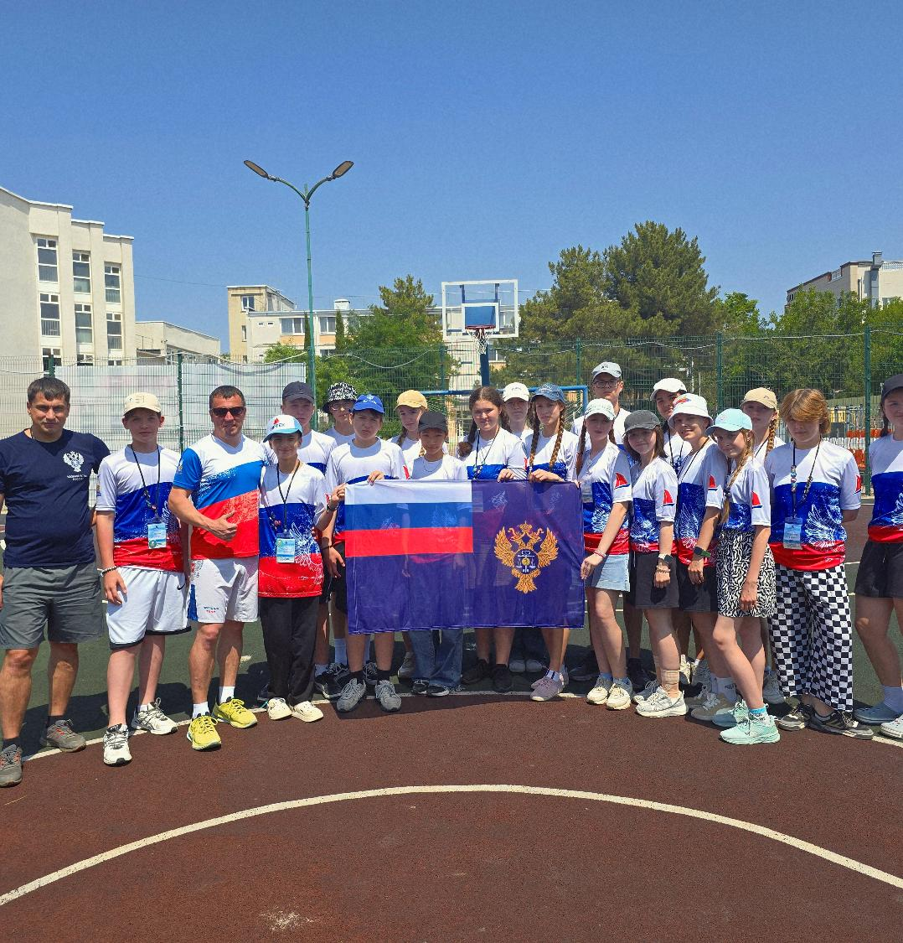


Алые паруса
Местонахождение
Всероссийский детский центр «Алые паруса» расположен в курортной зоне города Евпатории, в 600м от Чёрного моря.
297408, Республика Крым,
г. Евпатория, пр-кт им. В.И. Ленина, 23/26
Срок реализации программы
6 смена «Путь чемпиона»,
с 22.06.2026 по 12.07.2026
Официальный сайт
https://ap-evp.ru/
Краткое описание программы
Дополнительная общеразвивающая программа «Юный казначей. «Финансовый триатлон» предназначена для школьников 7-9 классов. В программе освещается материал об основах финансовой системы государства и роли Федерального казначейства в бюджетном процессе. В программе используются инновационные методы подачи материала: сочетаются спортивные и интеллектуальные занятия с элементами соревнований на протяжении всей смены.
4

Slide 5


Сроки реализации программы
Заявка
Путёвка
Смена
Приём заявок на участие в конкурсе осуществляется по 20.03.2026 (включительно)
Не позднее 01.05.2026 победители конкурса (участники) получают путёвку на Программу
Программа будет реализована в период с 22.06.2026 по 12.07.2026
Заявка
Путёвка
Смена
Результаты
Маршрут
Результаты
Маршрут
Отборочная комиссия не позднее 19.04.2026 должна подвести итоги Конкурса и определить список победителей в рамках утверждённой квоты (20 путёвок)
Для основной части участников, планирующих добираться из г. Москва до г. Евпатория поездом, оптимальна отправка участников смены с Павелецкого ж/д вокзала г. Москвы 20.06.2026 поездом Таврия 173М (время отправки 20:00). Маршрут обратно - поезд Таврия 174С (время отправки из г. Евпатория - 21:45).
https://roskazna.gov.ru/inaya-deyatelnost/yunyy-kaznachey
5

Slide 6



Пакет заявочных документов
в ВДЦ «Алые паруса»
Темы эссе
Пакет заявочных документов
История денег: от бартерной торговли до онлайн-платежей
Дефицит бюджета: так ли он опасен?
Инфляция и её влияние на семейный бюджет
Мой идеальный финансовый день: как я бы распорядился семейным бюджетом
1) Заявка-анкета
2) Документ, подтверждающий личность Участника
3) Эссе на русском языке на одну выбранную тему из четырех предложенных
4) Не более 5 копий дипломов (сертификатов), подтверждающих достижения (в области математики, финансов, литературы, географии, информатики, робототехники и обществознания (философия, социология, правоведение, политология) за последние три календарных года или рекомендательное письмо с указанием достижений рекомендуемого участника (выписка из итогового протокола конкурса/ соревнования/олимпиады)»
Электронная почта
konkurs-alue-parusa-2026@mail.ru
Антиплагиат
Эссе проходят проверку с использованием информационной системы «Антиплагиат» с целью контроля объема заимствований и анализа работ на неправомерные заимствования. Если оригинальность текста не превышает 70% (т.е. объём заимствований составляет 30% или более), то участник не допускается до второго этапа конкурса и ему выставляется итоговый низший балл (0 баллов).
А
https://roskazna.gov.ru/inaya-deyatelnost/yunyy-kaznachey
6

Slide 7
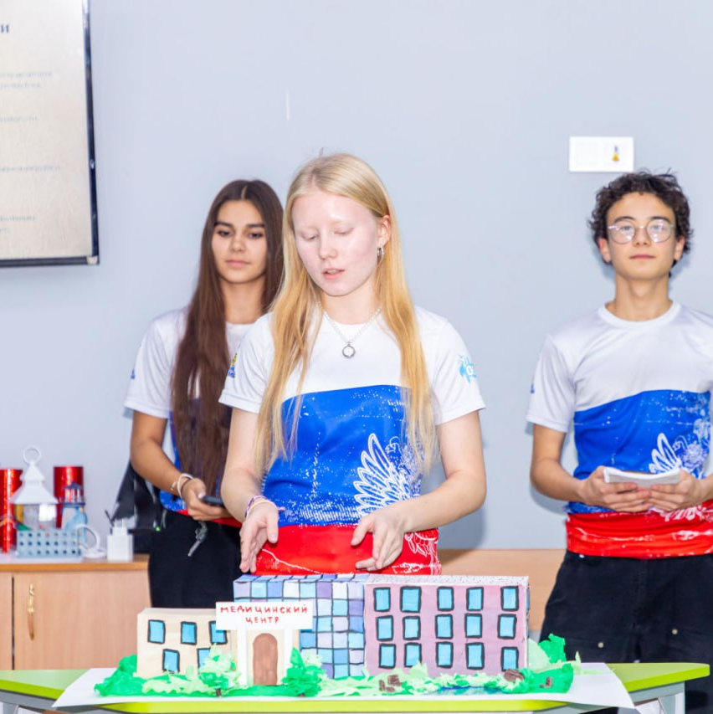
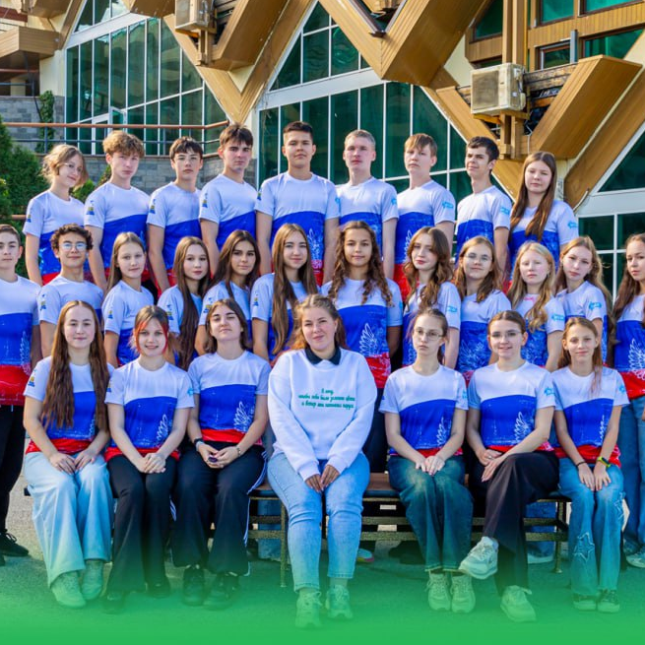
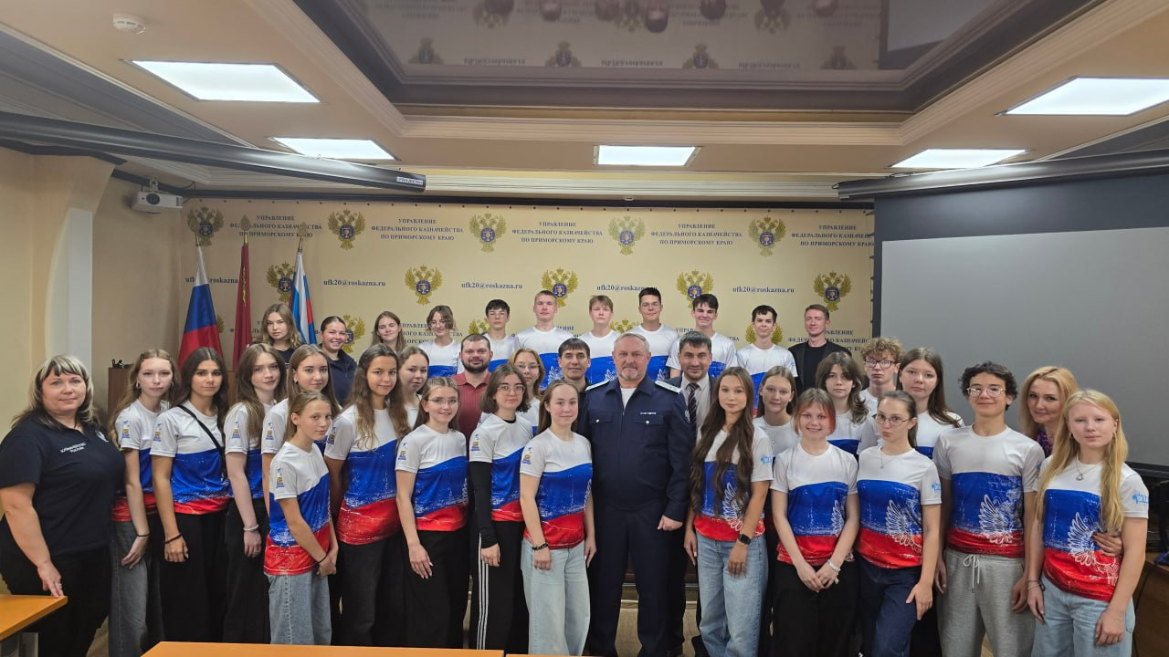
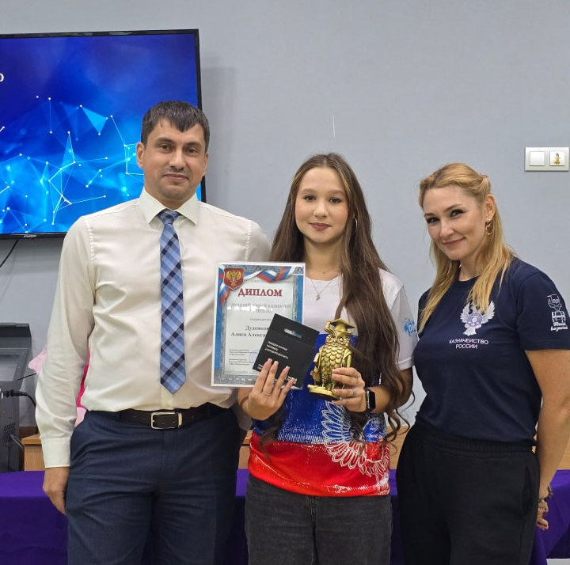

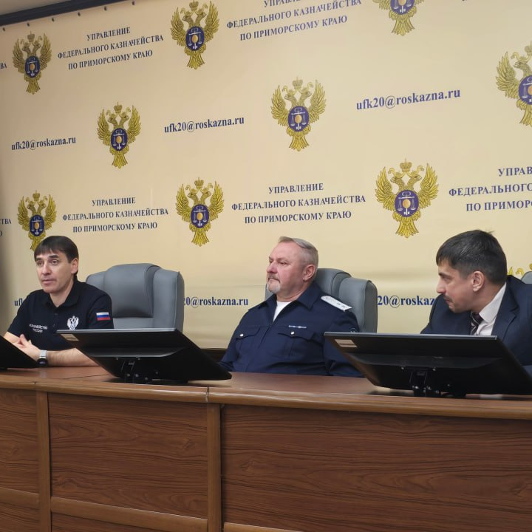
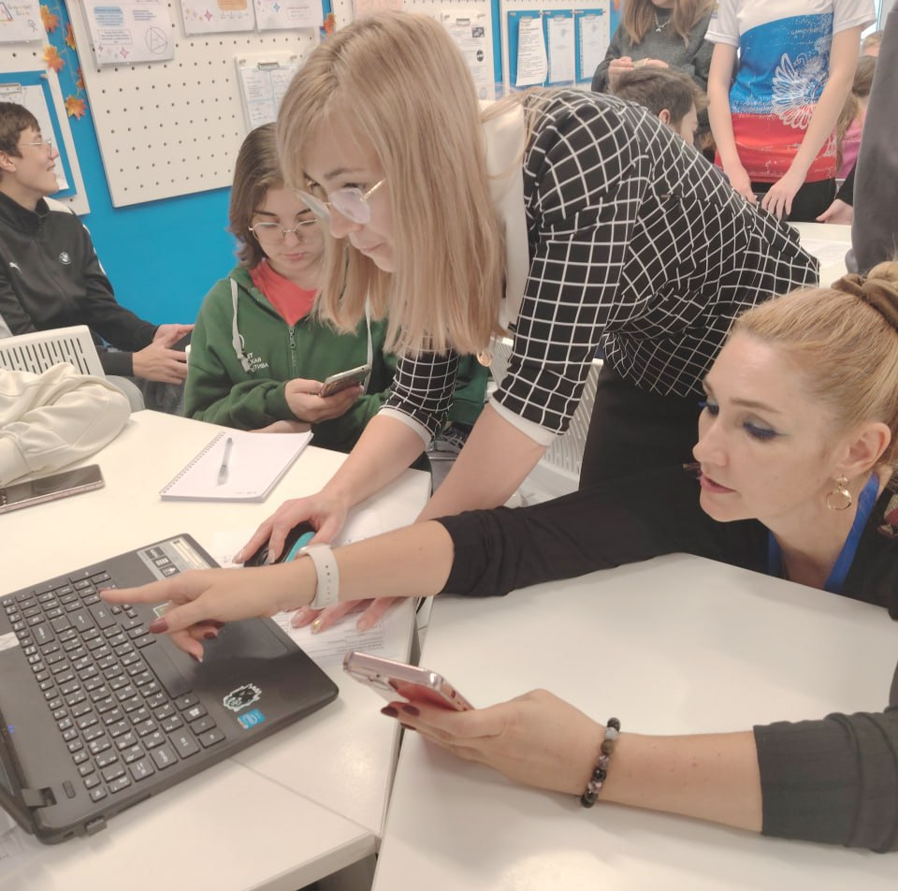
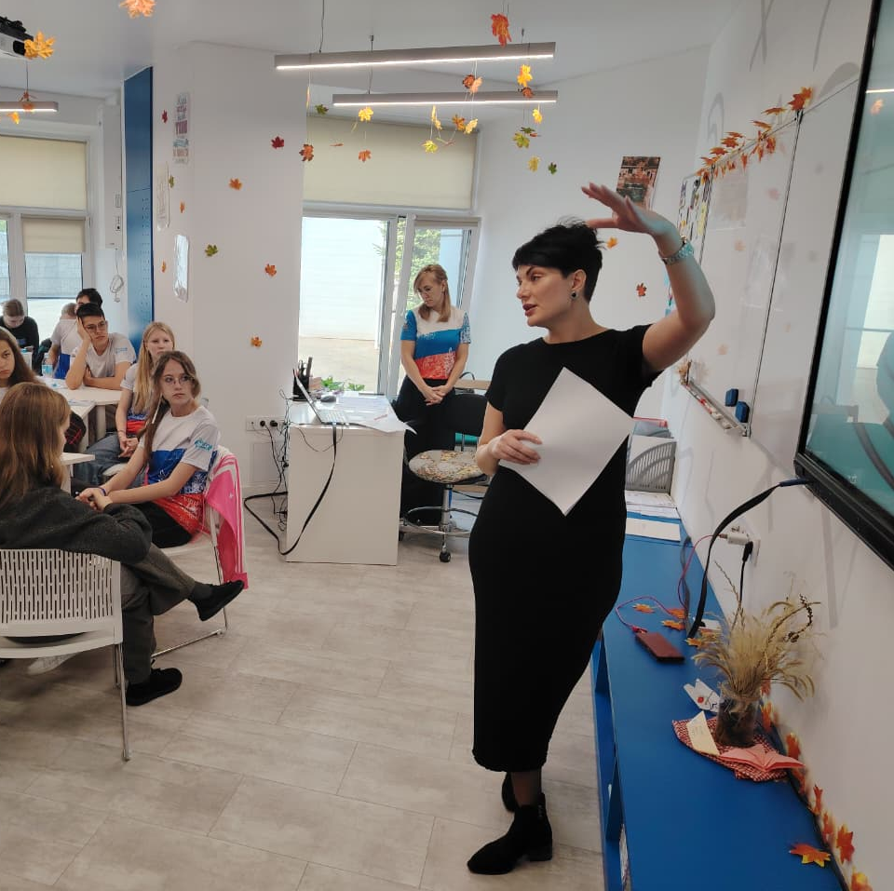
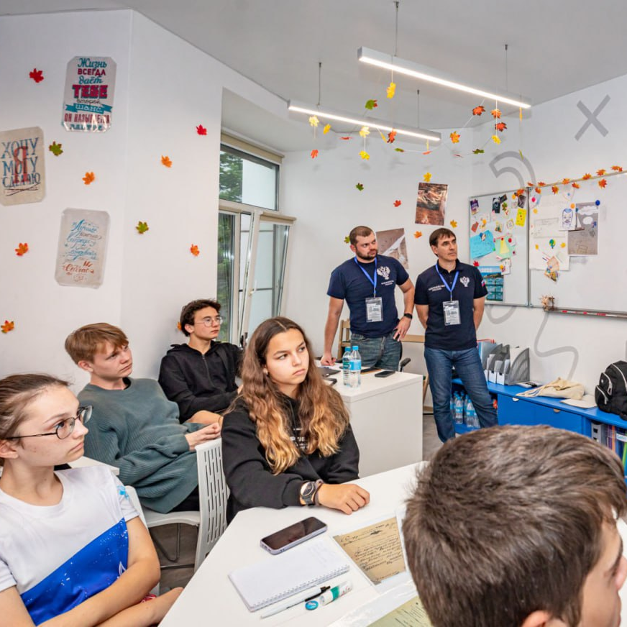
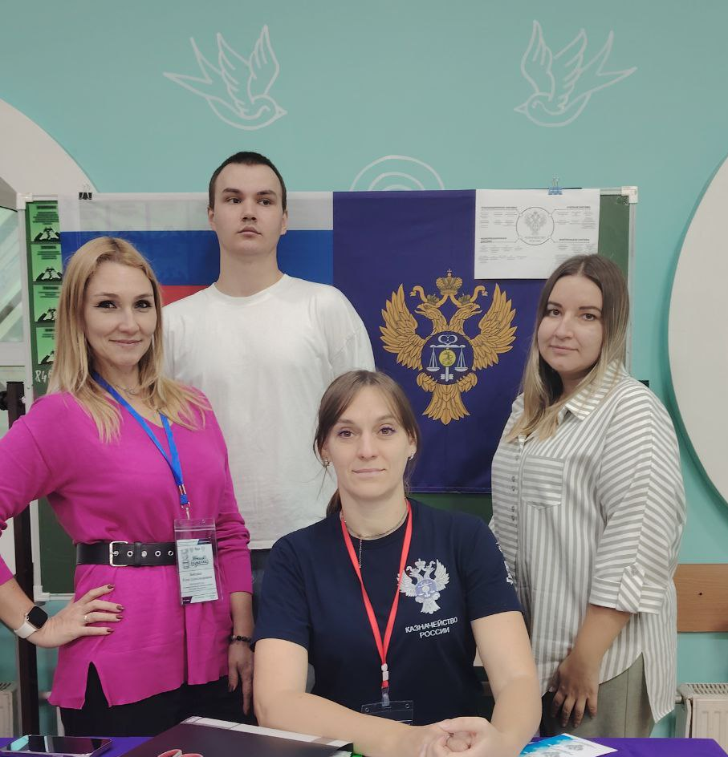
Океан
Местонахождение
Всероссийский детский центр "Океан" расположен на берегу Японского моря, в 35 км. от города Владивосток в бухте Емар.
690108, Россия, Приморский край, г. Владивосток, ул. Артековская, 10
Срок реализации программы
7 смена «Проба в профессиях»,
с 20.06.2026 по 10.07.2026
Официальный сайт
https://okean.org/
Краткое описание программы
Дополнительная общеразвивающая программа «Юный казначей. Траектория «Финансист» предполагает в простых терминах и на понятном детям языке донести основы финансового устройства государства и роль Федерального казначейства в бюджетном процессе.
Занятия будут проходить в форме интерактивных семинаров и групповых деловых игр. Формы организации деятельности обучающихся на занятиях комбинированы.
Во время занятий участники подробно изучат государственные финансы, включая их понятие, сущность и роль в социально-экономическом развитии страны. Будет рассмотрена бюджетная система Российской Федерации с акцентом на различные уровни бюджетов. Кроме того, курс охватит управление государственными финансами, включая аспекты бюджетного планирования.
7

Slide 8

Сроки реализации программы
Результаты
Маршрут
Отборочная комиссия не позднее 10.04.2026 должна подвести итоги Конкурса и определить список победителей в рамках утверждённой квоты (64 путёвки)
Учитывая удалённую расположенность г. Владивостока (Приморского края) от места постоянного проживания основной части участников смены (другие субъекты РФ) для доставки оптимально использовать самолёт.
Заявка
Путёвка
Смена
Приём заявок на участие в конкурсе осуществляется по 20.03.2026 (включительно)
Не позднее 19.04.2026 победители конкурса (участники) получают путёвку на Программу
Программа будет реализована в период с 20.06.2026 по 10.07.2026
https://roskazna.gov.ru/inaya-deyatelnost/yunyy-kaznachey
8

Slide 9

Пакет заявочных документов
в ВДЦ «Океан»
Презентация на тему:
«Деньги и наука: связь финансирования с достижениями и инновациями»
- формат: PPT, PPTX;
- количество слайдов от 3 до 7;
- при подготовке презентации можно рассмотреть взаимосвязь развития науки и денег (финансов) любого периода времени и любой страны.
Тезисы
Пакет заявочных документов
«5 главных преимуществ усердной учёбы в школьные годы»
- файл с тезисами отправляется в текстовом формате: DOC, DOCX, RTF;
- текст тезисов должен помещаться на одну (1) страницу формата А4;
- каждую позицию необходимо раскрыть, чтобы был понятен замысел автора;
- при подготовке работы приветствуется креативный подход;
- использования графиков, картинок и фотографий в тексте – на усмотрение участника.
1) Заявка-анкета
2) Документ, подтверждающий личность Участника
3) Не более 5 копий дипломов (сертификатов), подтверждающих достижения (в области математики, финансов, литературы, географии, информатики, робототехники и обществознания (философия, социология, правоведение, политология) за последние три календарных года или рекомендательное письмо с указанием достижений рекомендуемого участника (выписка из итогового протокола конкурса/ соревнования/олимпиады)
4) Презентация
5) Тезисы
d
Антиплагиат
Все тезисы проходят проверку с использованием информационной системы «Антиплагиат» с целью контроля объема заимствований и анализа работ на неправомерные заимствования. Если оригинальность текста не превышает 80% (т.е. объём заимствований составляет 20% или более), то участник не допускается до второго этапа конкурса.
d
Электронная почта
А
konkurs-okean-2026@mail.ru
https://roskazna.gov.ru/inaya-deyatelnost/yunyy-kaznachey
9

Slide 10
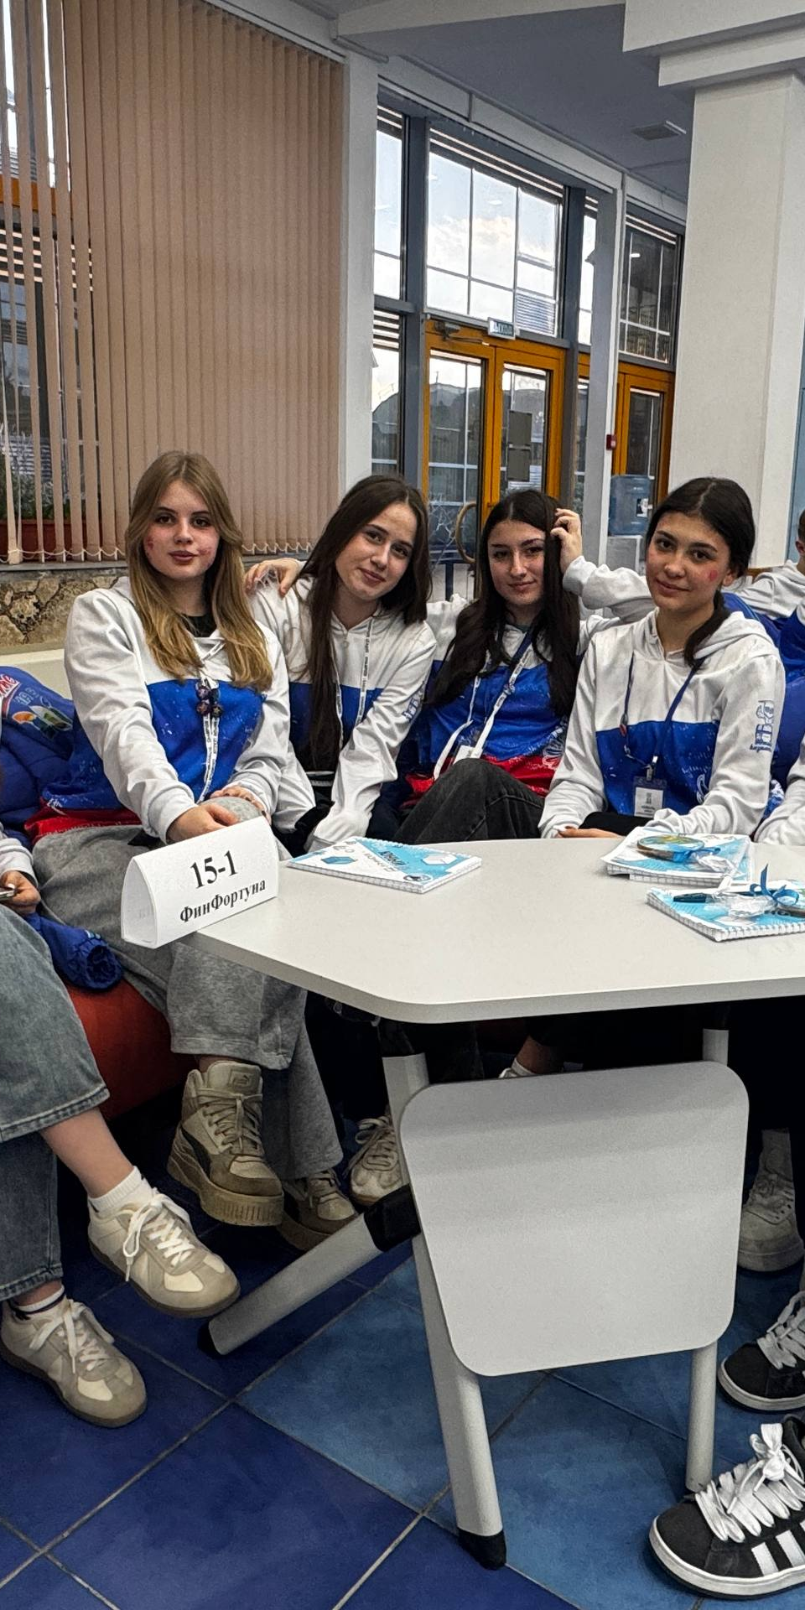
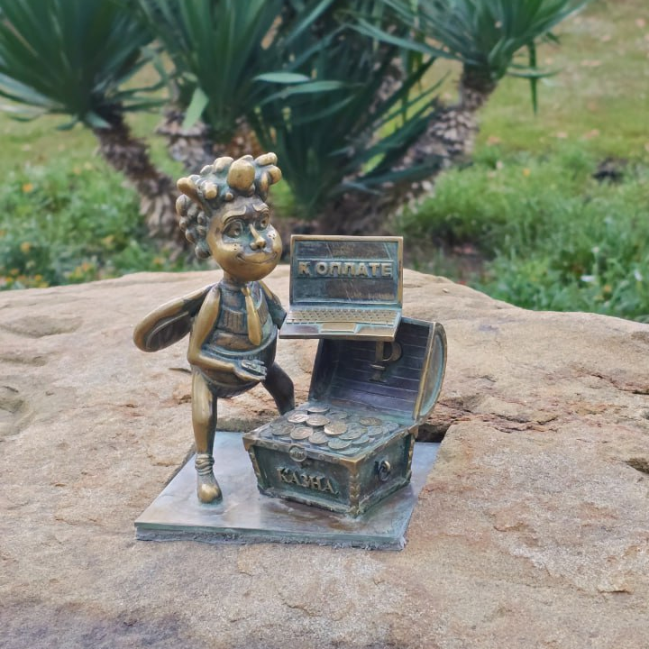
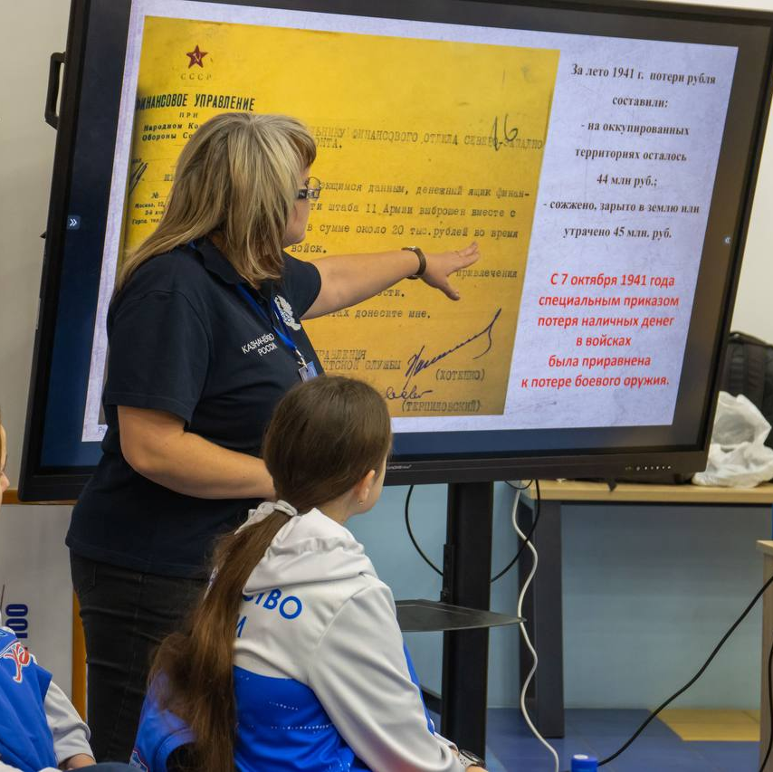
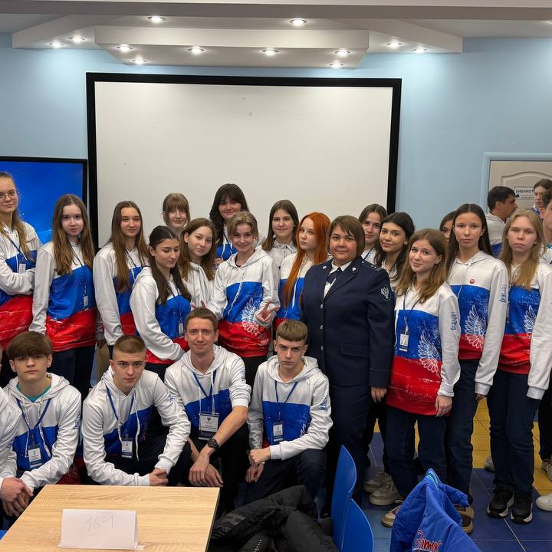

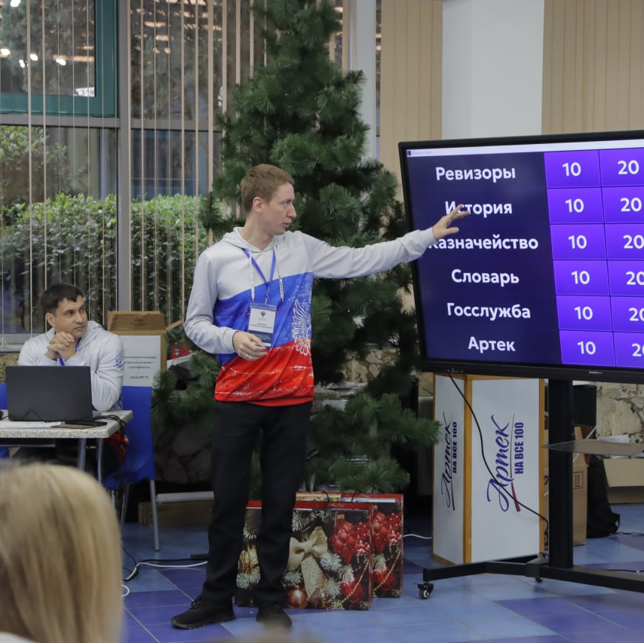
Артек
Местонахождение
Международный детский центр «Артек» находится на берегу Чёрного моря, недалеко от города - курорта Ялта.
298645, Республика Крым, город Ялта, поселок городского типа Гурзуф, Ленинградская улица, дом 41
Срок реализации программы
10 смена «Территория знаний»,
с 01.09.2026 по 21.09.2026
Официальный сайт
https://artek.org/
Краткое описание программы
Дополнительная общеразвивающая программа «Юный казначей. Траектория «Ревизор» предназначена для доступного и понятного объяснения школьникам 8 - 11 классов основ финансовой структуры государства и роли Федерального казначейства в бюджетном процессе.
Кроме того, программа включает элементы контрольно-ревизионной деятельности, осуществляемой органами Федерального казначейства.
10

Slide 11


Сроки реализации программы
Заявка
Результаты
Путёвка
Маршрут
Смена
Приём заявок на участие в конкурсе осуществляется по 29.04.2026 (включительно)
Отборочная комиссия не позднее 05.06.2026 должна подвести итоги Конкурса и определить список победителей в рамках утверждённой квоты (48 путёвок)
Не позднее 19.06.2026 победители конкурса (участники) получают путёвку на Программу
Для основной части участников, планирующих добираться из г. Москва до
г. Симферополя поездом, оптимальна отправка участников смены с Казанского ж/д вокзала г. Москвы поездом Таврия 028Ч (время отправки 08:40). Маршрут обратно - поезд Таврия 028С (время отправки из г. Симферополя - 17:10).
Программа будет реализована в период с 01.09.2026 по 21.09.2026
https://roskazna.gov.ru/inaya-deyatelnost/yunyy-kaznachey
11

Slide 12
Пакет заявочных документов
в МДЦ «Артек»
Презентация на тему:
«Ключевые люди в истории государственного финансового контроля России»
- формат: PPT, PPTX;
- количество слайдов от 3 до 7;
- для подготовки презентации допускается использование материалов из любого исторического периода нашей страны.
Электронная почта
konkurs-artek-2026@mail.ru
Видеоролик
«Я - юный казначей»
В видеоролике должны быть освещены вопросы:
- краткий рассказ о себе (ФИО, город, возраст, хобби и увлечения);
- какие навыки вы хотите освоить в рамках программы и как они помогут вам в будущем?
- какие принципы вы считаете ключевыми для ревизора?
- какой первый и самый важный на ваш взгляд вопрос к педагогу вы бы хотели задать на старте программы?
- почему вы хотите попасть на дополнительную общеразвивающую программу «Юный казначей. Траектория «Ревизор»?
- перспективы развития органов Федерального казначейства, в том числе контрольно-ревизионной деятельности (на вопрос отвечают только участники категорий «Опытный участник» и «Профи»);
- приведите примеры конкретного применения знаний и навыков, полученных во время предыдущих смен «Юный казначей» в МДЦ «Артек» (на вопрос отвечают только участники категории «Профи»).
Пакет заявочных документов
1) Заявка-анкета
2) Документ, подтверждающий личность Участника
3) Не более 5 копий дипломов (сертификатов), подтверждающих достижения (в области математики, финансов, литературы, географии, информатики, робототехники и обществознания (философия, социология, правоведение, политология) за последние три календарных года или рекомендательное письмо с указанием достижений рекомендуемого участника (выписка из итогового протокола конкурса/ соревнования/олимпиады)
4) Презентация
5) Видеоролик
https://roskazna.gov.ru/inaya-deyatelnost/yunyy-kaznachey
12

Slide 13


Обратить внимание!
Расходы
Медосмотр
Расходы, связанные с проездом победителей Конкурса и сопровождающих их лиц в ВДЦ «Океан», МДЦ «Артек», ВДЦ «Алые паруса» и обратно, с обеспечением детей питанием в пути, осуществляются за счет средств их родителей (законных представителей). Централизованного сопровождения победителей Конкурса не осуществляется.
В случае выявления при медицинском осмотре, проводимом при заезде в ВДЦ «Океан», МДЦ «Артек», ВДЦ «Алые паруса» противопоказаний по состоянию здоровья, не указанных в медицинских документах, дети не принимаются и подлежат возврату до места проживания за счет средств родителей.
Медосмотр
Убытки
Ответственность
Обратите внимание на даты заезда и выезда из детских центров (начало и окончание смены), прибытие и убытие из Центров осуществляется именно в эти даты (ни раньше, ни позже), соответственно билеты нужно брать с учётом прибытия / убытия в указанные сроки.
Родители (законные представители) обязаны возместить в полном объеме убытки ВДЦ «Океан», МДЦ «Артек», ВДЦ «Алые паруса» возникшие в связи с нарушением сроков прибытия или убытия их детей (в том числе из-за форс - мажорных обстоятельств).
Родители (законные представители)
несут ответственность:
− за жизнь, здоровье
и безопасность детей во время
пути до детских центров и обратно до момента передачи детей представителям детских центров;
− за наличие и соответствующее оформление у каждого ребенка, направляемого на смену требуемых документов;
− за наличие у детей необходимого комплекта одежды, соответствующего погодным условиям, и предметов личной гигиены;
− за соблюдение детьми правил пребывания в детских центрах.
Расходы
Ответственность
Убытки
https://roskazna.gov.ru/inaya-deyatelnost/yunyy-kaznachey
13

Slide 14

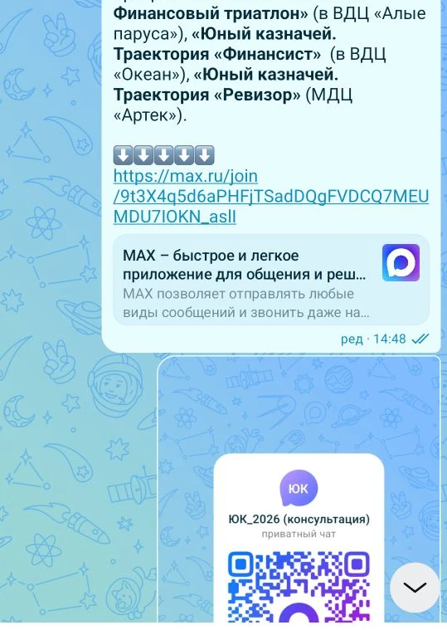
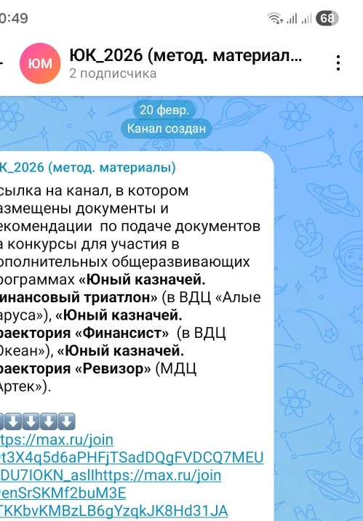
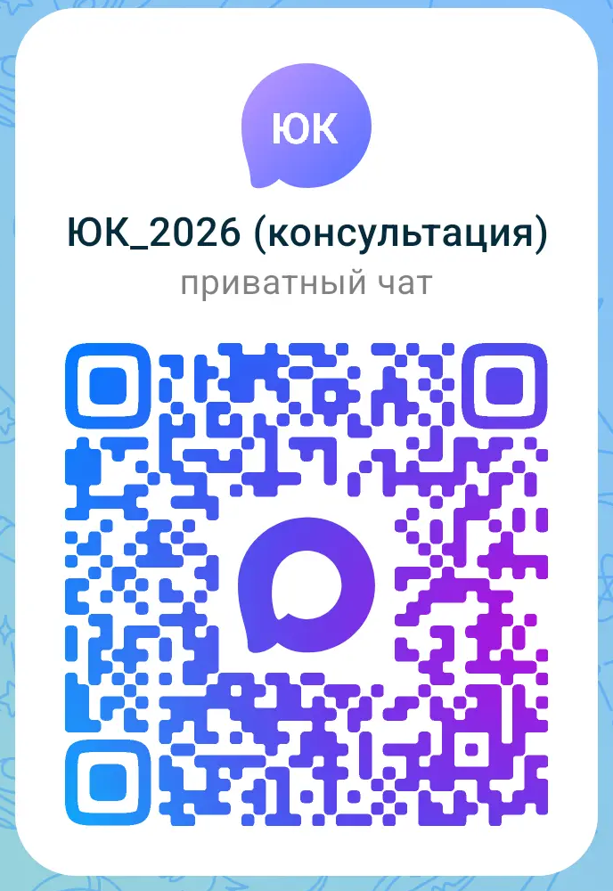
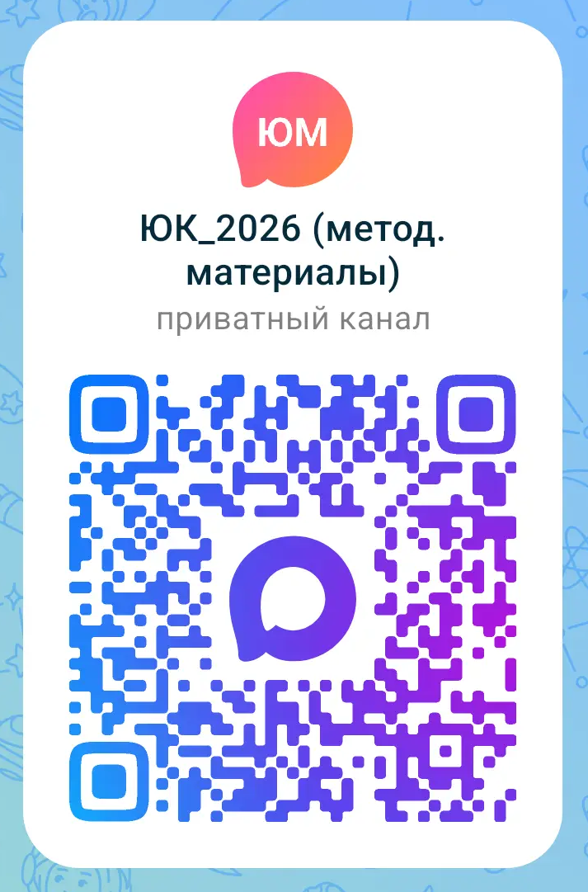
Тематический чат и канал
Тематический чат и канал
Ссылка на чат и канал, где вас проконсультируют по подаче документов на конкурсы для участия в дополнительных общеразвивающих программах «Юный казначей. Финансовый триатлон» (в ВДЦ «Алые паруса»), «Юный казначей. Траектория «Финансист» (в ВДЦ «Океан»), «Юный казначей. Траектория «Ревизор» (МДЦ «Артек»).
ЧАТ:
https://max.ru/join/9t3X4q5d6aPHFjTSadDQgFVDCQ7MEUMDU7IOKN_aslI
КАНАЛ: https://max.ru/join/9t3X4q5d6aPHFjTSadDQgFVDCQ7MEUMDU7IOKN_aslIhttps://max.ru/join/9enSrSKMf2buM3E-iTKKbvKMBzLB6gYzqkJK8Hd31JA
https://roskazna.gov.ru/inaya-deyatelnost/yunyy-kaznachey
14

Slide 15
Спасибо за
внимание!
15

